Slide 1
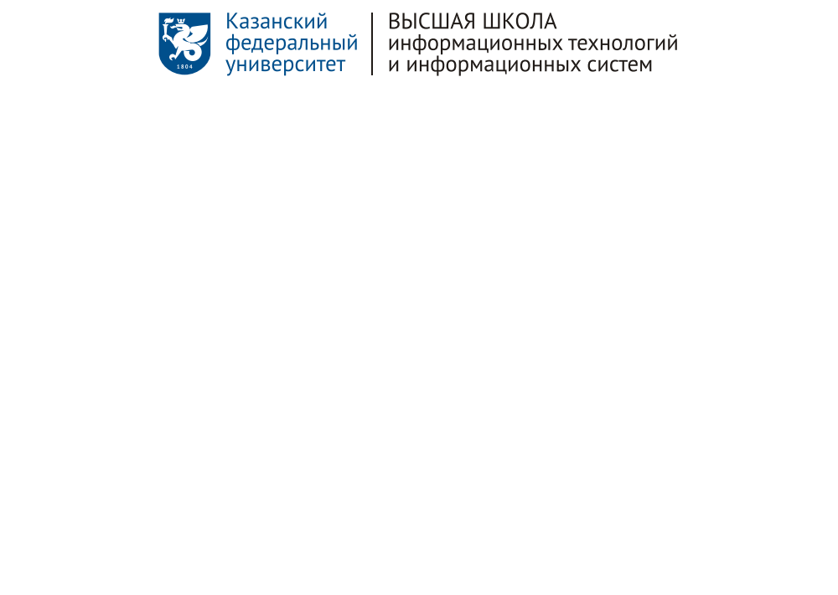
Программная модель CUDA

Slide 2
Компиляция
nvcc – строковый компилятор для CUDA
Исходные файлы – *.cu
Работа с компилятором nvcc идентична gcc (RTFM)
Пример компиляции исходного файла:
$nvcc -arch=sm_37 –O3 test.cu -o test

Slide 3
Программная модель
Программная модель CUDA является гетерогенной – использует и GPU и CPU
В CUDA выделяют
Host (хост) – обозначает CPU и оперативную память
Device – обозначает GPU и графическую память
Kernels (ядра) – функции исполняемые только на GPU

Slide 4
Программная модель
Типичная последовательность команд CUDA-программы
Объявить и выделить память на хосте и девайсе
Инициализировать данные на хосте
Скопировать данные с хоста на девайс
Запустить ядро(а) на исполнение
Скопировать память обратно на хост
Освободить выделенную память

Slide 5
Программная модель
Код на хосте управляет памятью и хоста и девайса, а также запускает ядра для выполнения на девайсе
Ядра исполняются на девайсе параллельно множеством нитей (threads)
Каждая нить выполняет один и тот же код функции-ядра
Как определить, какую часть данных должна обрабатывать каждая нить?

Slide 6
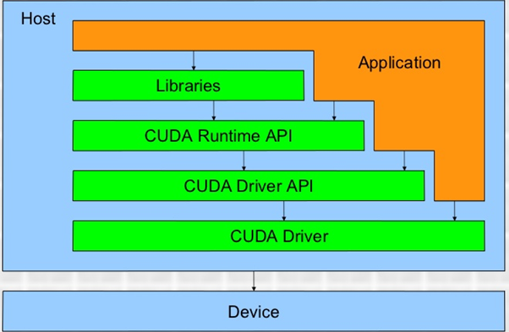
Программный стек CUDA

Slide 7
Сетки, блоки и нити
Нити организованы в иерархию
Нити (threads)
Блоки нитей (blocks of threads)
Сетка блоков (grid of blocks)
При запуске ядра обязательно указывается два параметра
Количество нитей в блоке
Количество блоков

Slide 8
Сетки, блоки и нити
Нити в блоке и блоки в сетке могут быть организованы в 1-, 2- и 3-х мерные массивы
Каждая нить хранит в специальных переменных следующие значения
Свой номер в блоке
Номер своего блока
Количество блоков в сетке
Таким образом нить может вычислить свой уникальный порядковый номер

Slide 9
Сетки, блоки и нити
Каждый из блоков сетки исполняется на одном SM
В каждый момент времени на SM может исполняться лишь один блок
Распределение блоков по SM происходит динамически, управляется логикой GPU
Коммуникация и синхронизация нитей возможна лишь в пределах одного блока

Slide 10
Сетки, блоки и нити
Нити блока делятся на логические группы по 32 нити – варпы (warps)
Только нити одного варпа исполняются физически одновременно
Распределение нитей по варпам происходит автоматически без участия программиста
Если n_{threads_in_block} % 32 != 0 один из варпов будет содержать неактивные нити
MAX(n_{threads_in_block}) = 1024

Slide 11
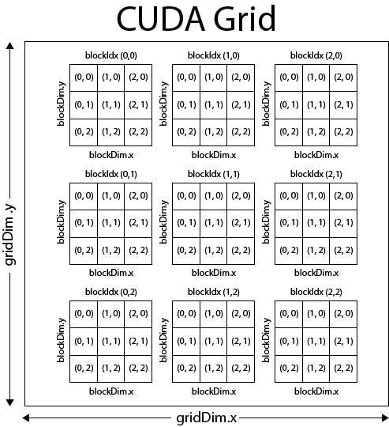
Сетки, блоки и нити

Slide 12
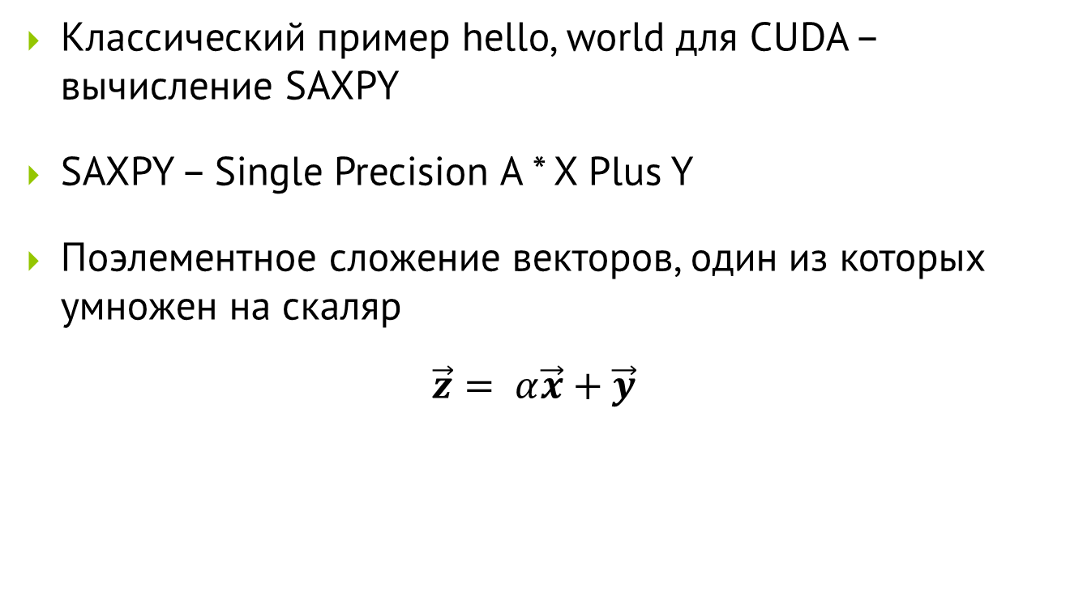
Hello, world feat. CUDA
Классический пример hello, world для CUDA – вычисление SAXPY
SAXPY – Single Precision A * X Plus Y
Поэлементное сложение векторов, один из которых умножен на скаляр
$$\vec{z}= α\vec{x}+\vec{y}$$

Slide 13
Расширения языка
Атрибуты функций
Атрибуты переменных
Встроенные переменные
Дополнительные типы данных
Оператор запуска ядра

Slide 14
Атрибуты функций
Атрибут __global__
Обозначает функцию-ядро - вызывается с хоста исполняется на GPU
Ядро должно возвращать значение типа void
Атрибут __device__
Обозначает функцию которая вызывается из ядра или другой device функции
Исполняется на GPU
Атрибут __host__
Обычная функция С/С++

Slide 15
Атрибуты переменных
Атрибуты переменных определяют в какой памяти GPU будет размещаться переменная
Скорость и способ доступа к переменной сильно варьируется в зависимости от типа размещения
Подробности в лекции о памяти в CUDA

Slide 16
Встроенные типы
1/2/3/4-мерные векторные типы на основе char, short, int, long, float и double
Компоненты векторных типов имеют имена x, y, z и w
int2 a = make_int2(1, 7); //Создает вектор (1, 7)
float3 u = make_float3(1, 2, 3.4f); //Создает вектор (1.0f, 2.0f, 3.4f )

Slide 17
Встроенные типы
Для этих типов не поддерживаются автоматические векторные операции
Тип dim3, используемый для задания размерностей блоков потоков и сеток блоков
Этот тип основан на uint3, элементы по умолчанию инициализируются 1
dim3 blocks ( 16, 16 ); // то же что blocks ( 16, 16, 1 )
dim3 grid ( 256 ); // то же что grid (256, 1, 1)

Slide 18
Встроенные переменные
gridDim – количество блоков в сетке по каждому из измерений (тип dim3)
blockDim – количество нитей в блоке по каждому из измерений (тип dim3)
blockIdx – индекс текущего блока в сетке по каждому из измерений (тип uint3)
threadIdx – индекс текущей нити в блоке по каждому из измерений (тип uint3)
warpSize – размер варпа (тип int)

Slide 19
Оператор вызова ядра
kernel_name<<<
dim3 Nb,
dim3 Nt,
size_t Ns = 0,
cudaStream_t S = 0>>>(args)

Slide 20
Оператор вызова ядра
kernel_name – это имя или адрес ядра
Обязательный параметр Nb типа задает число блоков в сетке блоков
Обязательный параметр Ns задает число нитей в блоке
Параметр Ns задает дополнительный объем памяти
Параметр S ставит вызов ядра в заданную очередь команд CUDA Stream

Slide 21
Обработка ошибок
Каждая функция CUDA (кроме запуска ядра) возвращает значение типа 𝑐𝑢𝑑𝑎𝐸𝑟𝑟𝑜𝑟_𝑡
При успешном выполнении функции возвращается значение 𝑐𝑢𝑑𝑎𝑆𝑢𝑐𝑐𝑒𝑠𝑠, иначе возвращается код ошибки
char* cudaGetErrorString(cudaError_t code);//описание ошибки
cudaError_t cudaGetLastError();//получить последнюю ошибку

Slide 22
Асинхронность в CUDA
Некоторые функции CUDA являются асинхронными
Запуск ядра
Асинхронные версии функций копирования и инициализации памяти
Функции копирования памяти device ↔ device внутри устройства и между устройствами
Для синхронизации устройства используется функция cudaDeviceSynchronize()

Slide 23
CUDA Streams
Очередь команд для запуска ядер и обмена данными между GPU и хостом
По умолчанию все команды работают в очереди №0
Команды с одним значением stream выполняются последовательно, с разными – независимо друг от друга
Очереди команд используются для оптимизации работы с памятью

Slide 24
CUDA events
Событие – объект типа cudaEvent_t для измерения времени выполнения операций CUDA
Функции CUDA API позволяют
Создавать и уничтожать события
Выделять начало и конец профилируемого кода
Проверять/ожидать наступления события
Замерять время выполнения

Slide 25

Вопросы
ekhramch@kpfu.ru

